Slide 1
ỦY BAN NHÂN DÂN QUẬN LONG BIÊN
TRƯỜNG MẦM NON TRÀNG AN
Ph¸t triÓn nhËn thøc
Đề tài: Tách nhóm đối tượng có số lượng là 6
Thành 2 phần theo nhiều cách khác nhau

Slide 2
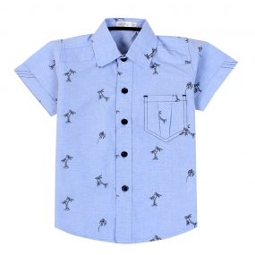
Ôn thêm bớt trong phạm vi 6
6

Slide 3
Ôn thêm bớt trong phạm vi 6
5
6

Slide 4
Ôn thêm bớt trong phạm vi 6
6
5

Slide 5
Ôn thêm bớt trong phạm vi 6
4
6

Slide 6
Ôn thêm bớt trong phạm vi 6
4
6

Slide 7
Ôn thêm bớt trong phạm vi 6
3
6

Slide 8
Tách nhóm 6 đối tượng thành 2 phần
1
5
Cách chia 1

Slide 9
Tách nhóm 6 đối tượng thành 2 phần
2
4
Cách chia 2

Slide 10
Tách nhóm 6 đối tượng thành 2 phần
3
3
Cách chia 3

Slide 11
Các cách chia 6 đối tượng thành 2 phần
1
5
2
4
3
3

